Slide 2
Laudon/Laudon/Schoder Wirtschaftsinformatik 3., vollständig überarbeitete Auflage
Laudon/Laudon/Schoder Wirtschaftsinformatik
3., vollständig überarbeitete Auflage ISBN 97838689-4269-9
1200 Seiten | 4-farbig
www.pearson-studium.de www.pearson.ch

Slide 3
Kapitel 9
Integrierte Informationsverarbeitung

Slide 4
Gegenstand
Geschäftsprozessbezogene, innerbetriebliche und überbetriebliche Integration von Informationssystemen
Konzeptionelle Grundlagen der integrierten Informationsverarbeitung
Integrationsdimensionen
Wertschaffung durch integrierte Informationsverarbeitung
Herausforderungen integrierter Informationsverarbeitung

Slide 5
Gegenstand
Enterprise-Resource-Planning-Systeme (ERP)
Enterprise Application Integration (EAI)
Elektronischer Datenaustausch (EDI)
Supply Chain Management (SCM)
Customer Relationship Management (CRM)

Slide 6
Gliederung
Dimensionen der Integration
Vorteile und Herausforderungen integrierter Informationsverarbeitung
Beschreibungsmodelle der integrierten Informationsverarbeitung
Einführung in unternehmensweite Anwendungssysteme
Innerbetrieblicher Fokus: Enterprise-Resource-Planning-Systeme (ERP)
Enterprise Application Integration (EAI)
Überbetrieblicher Fokus (I): Elektronischer Datenaustausch (EDI)
Überbetrieblicher Fokus II: Supply Chain Management (SCM)
Überbetrieblicher Fokus III: Customer Relationship Management (CRM)
Entwicklungstrends

Slide 7
Lernziele
Was bedeutet informationstechnische Integration? Welche Dimensionen kann man unterscheiden?
Welche Vorteile bieten integrierte unternehmensweite Anwendungssysteme?
Was ist EDI? Welche Formen gibt es? Welche Rolle spielt Web-EDI?
Wie schaffen Supply-Chain-Management-Systeme einen Wert für Unternehmen? Welche Funktionalität haben Supply-Chain-Management-Systeme?

Slide 8
Lernziele
Wie schaffen Customer-Relationship-Management-Systeme einen Wert für Unternehmen? Welche Funktionalität haben Customer-Relationship-Management-Systeme?
Wie können unternehmensweite Anwendungssysteme als Plattformen für neue, funktionsübergreifende Dienstleistungen eingesetzt werden?
Welche Herausforderungen treten bei der Implementierung und der Nutzung der verschiedenen unternehmensweiten Anwendungssysteme auf?

Slide 9
Neues Datenmanagement verbessert die Kundenansprache einer großen Tageszeitung
Fallstudie
The Globe and Mail ist eine der größten kanadischen Tageszeitungen mit einer wöchentlichen Gesamtauflage von fast 3,3 Millionen
Im Rahmen des Marketingprogramms wird jeder kanadische Haushalt ohne Abo als potenzieller Kunde betrachtet
Große Zeitungsverlage müssen riesige Datenmengen verwalten – u.a. Auflagenhöhe, Werbeumsatz, potenzielle Kunden, Kunden ohne Wunsch von Zeitungsabo-Werbung, Logistikdaten, Zustellungsdaten sowie Unternehmensführungsdaten wie Finanz- und Personaldaten

Slide 10
Neues Datenmanagement verbessert die Kundenansprache einer großen Tageszeitung
Fallstudie
Datenhaltung bei The Globe and Mail fand auf einem Hauptrechner statt, mit komplizierten Zugriffsmechanismen
Für eine Datenanalyse musste ein Nutzer die Daten vom Hauptrechner herunterziehen und in eine der lokalen Datenbanken laden
Es gab keinen zentralen Datenspeicher, auf dem alle auf die aktuellsten Daten Zugriff hatten. Daraus entstanden folgende Probleme:
Bei der Erstellung von Mailinglisten für Marketingkampagnen war es schwierig einen Abgleich von Abonnenten und potenziellen Neukunden durchzuführen
Sammlung und Speicherung von Daten zum Kundenzahlungsverkehr und durch Vorhalten dieser vertraulichen Daten an mehreren Stellen wurde es zunehmend schwerer, den Datenschutz zu gewährleisten

Slide 11
Neues Datenmanagement verbessert die Kundenansprache einer großen Tageszeitung
Fallstudie
2002: Implementierung eines SAP-Enterprise-Systems mit einem SAP NetWeaver BW Data Warehouse.
Konzentrierung aller Unternehmensdaten aus mehreren Datenquellen an einem Ort
Leichter und problemloser Zugriff für Mitarbeiter auf die Daten zu Analysezwecke
Weiteres Unternehmensziel: Aufpeppen von Online-Inhalten und Steigerung der Digital-Abos
Nutzung von SAP HANA auf der AWS-Cloud-Plattform zur Analyse der Clickstream-Daten der Nutzer

Slide 12
Neues Datenmanagement verbessert die Kundenansprache einer großen Tageszeitung
Fallstudie
Durch die Effizienzsteigerung und Prozessoptimierung haben sich die Investitionskosten innerhalb eines Jahres amortisiert
Verkürzung der Laufzeit von Marketingkampagnen
Möglichkeit der Ermittlung der Zustellgebühren in einem bestimmten Gebiet, um Marketingpläne entsprechend anzupassen
Weniger Beschwerden von Abonnenten und potenziellen Abonnenten, die unnötig kontaktiert wurden
Durch die Nutzung der SAP HANA als Cloud-Lösung muss nur für die wirklich benutzten Funktionen bezahlt werden, und zwar auf Stundenbasis

Slide 13
Herausforderungen für das Management
Fallstudie
Wichtigkeit einer zentralen Datenhaltung
Einsatz von SAP HANA auf Amazons Cloud-Plattform ermöglicht unheimlich schnell riesige Datenmengen zu analysieren.
Aber:
Alle Daten müssen unternehmensweit in ein einheitliches Standardformat gebracht werden
Festlegung von Regeln, Verantwortlichkeiten und Prozeduren für Datenzugriff und Datennutzung
Bereitstellung von Tools, mit denen Nutzer für Abfragen und Berichterstellung auf die Daten zugreifen können
Nutzer durch Schulungen von den Vorteilen eines Data Warehouse überzeugen

Slide 14
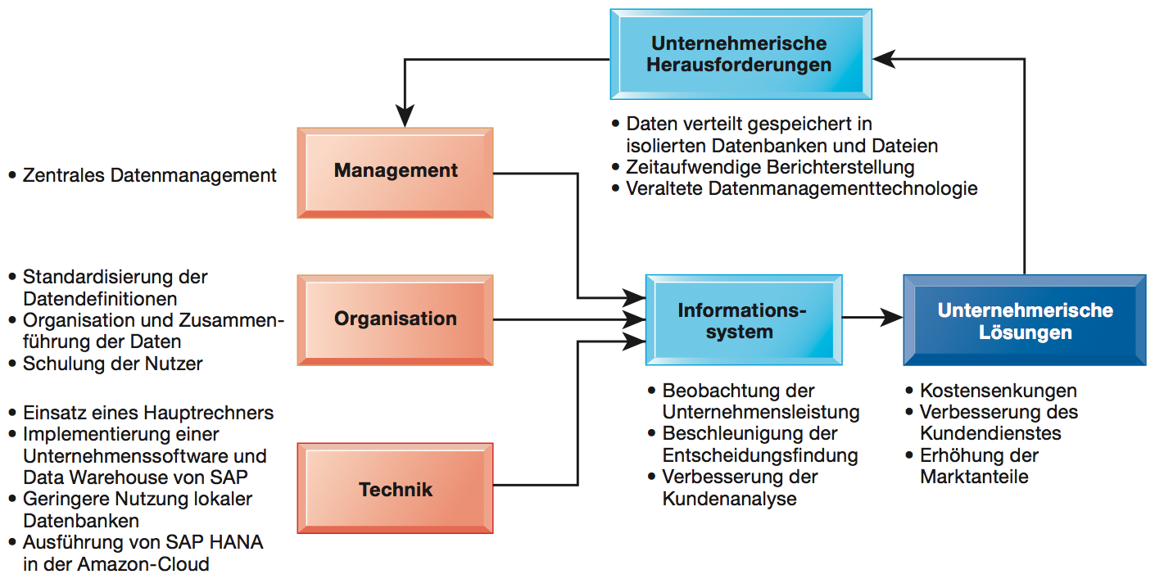
Neues Datenmanagement
Fallstudie

Slide 15
Gliederung
Dimensionen der Integration
Vorteile und Herausforderungen integrierter Informationsverarbeitung
Beschreibungsmodelle der integrierten Informationsverarbeitung
Einführung in unternehmensweite Anwendungssysteme
Innerbetrieblicher Fokus: Enterprise-Resource-Planning-Systeme (ERP)
Enterprise Application Integration (EAI)
Überbetrieblicher Fokus (I): Elektronischer Datenaustausch (EDI)
Überbetrieblicher Fokus II: Supply Chain Management (SCM)
Überbetrieblicher Fokus III: Customer Relationship Management (CRM)
Entwicklungstrends

Slide 16
Integration
Integration bezeichnet in der Wirtschaftsinformatik die Verknüpfung von Menschen, Aufgaben und Technik zu einem einheitlichen Ganzen, um den Folgen der durch Arbeitsteilung und Spezialisierung entstandenen Funktions-, Prozess- und Abteilungsgrenzen entgegenzuwirken.

Slide 17
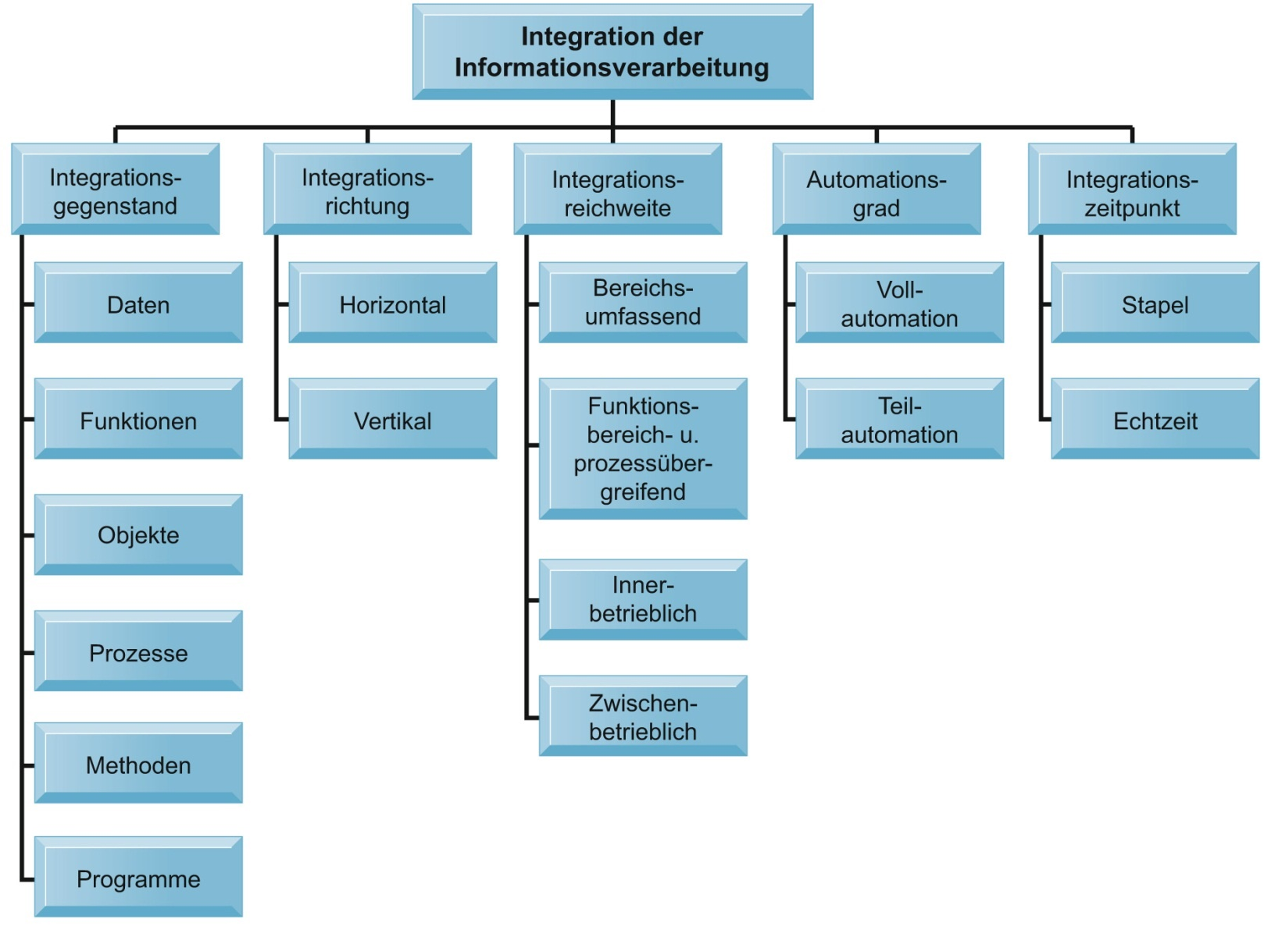
Integrationsdimensionen
Abbildung 9.1 Quelle: in Anlehnung an Mertens, 2013, S. 14

Slide 18
Datenintegration
Gemeinsame Nutzung derselben Daten durch mehrere verschiedene Funktionen
Ziel: redundanzarme Speicherung von Daten, die so insbesondere Dateninkonsistenzen abwenden hilft
Mittelpunkt: logische Integrität von Datenbanksystemen, auf die mehrere Anwendungen zugreifen
Einfachste Form der Kopplung von Anwendungssystemen

Slide 19
Funktionsintegration
Voraussetzung: bereits auf Datenebene durchgeführte Integrationsmaßnahmen, um „Ressourcen für die Übernahme weiterer gleichgearteter (Job Enlargement) bzw. anspruchsvollerer (Job Enrichment) Aufgaben“ freizusetzen (Rosemann, 1999)
Unterscheidung zwischen Ausrichtung nach Aufgabenträger und Datenfluss
Nimmt zumeist Einfluss auf die organisatorische Gestaltung innerhalb eines Unternehmens

Slide 20
Objektintegration
Vereinigt Aspekte der aufgabenträgerorientierten Funktionsintegration und der Datenintegration (Ferstl und Sinz, 2013)
Die Kommunikation zwischen Objekten erfolgt über Nachrichten
Zwei wesentliche Integrationsformen:
Intra-Objektintegration
Inter-Objektintegration

Slide 21
Prozessintegration
Im Zentrum der Betrachtung steht der zu integrierende Geschäftsprozess
Neben den zur Ausführung erforderlichen Daten und Funktionen werden zusätzlich ablauflogische Aspekte berücksichtigt

Slide 22
Methodenintegration
Abstimmung und Verwendung derselben Methoden in unterschiedlichen Funktionen

Slide 23
Programmintegration
Abstimmung einzelner Softwarebausteine im Rahmen eines integrierten Systems
Ziel: Informationstechnische Realisierung des fachlich-inhaltlichen Geschehens im Unternehmen
Weitere Unterscheidung: Organisatorische Integration der Benutzungsschnittstelle
Medienintegration ist verwandt mit Programmintegration

Slide 24
Integrationsrichtung
Beschreibt die Orientierung der Integration innerhalb und zwischen den verschiedenen Hierarchieebenen eines Unternehmens

Slide 25
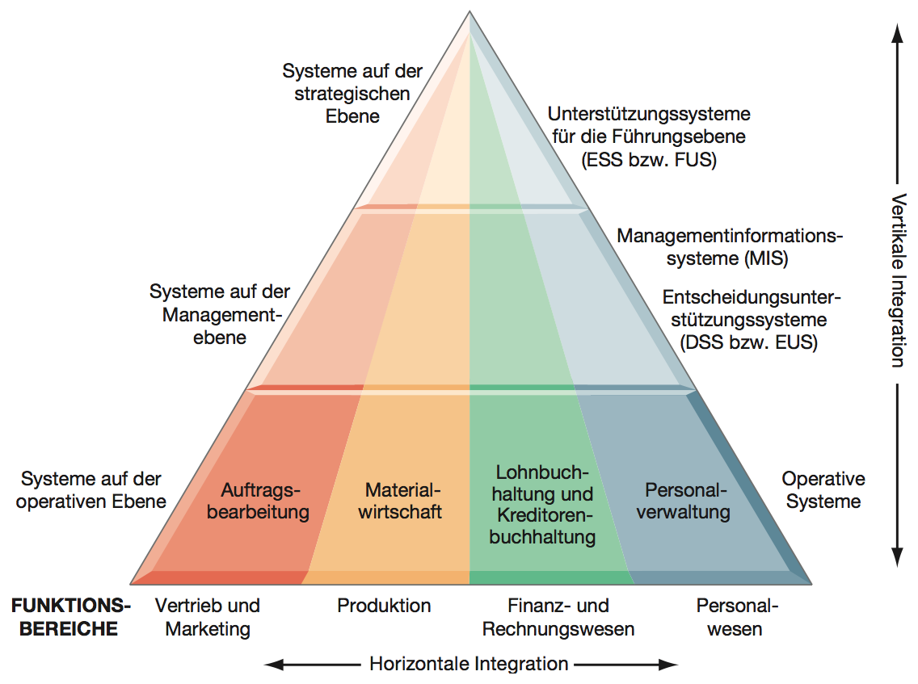
Horizontale und vertikale Integrationsorientierung
Abbildung 9.2

Slide 26
Integrationsreichweite
Unterscheidung in
Bereichsintegration
funktionsbereichsübergreifende Integration
(totale) innerbetriebliche Integration
zwischenbetriebliche Integration
Beispiele
Customer Relationship Management (CRM) verbindet Anwendungssysteme aus den Sektoren Marketing, Vertrieb und Kundendienst und evtl. auch Produktion
Zwischenbetriebliche Integration mit EDIFACT

Slide 27
Automationsgrad
Fertigungstechnik: das Verhältnis der automatisierten Arbeitsabläufe im Vergleich zum Gesamtumfang aller Arbeitsabläufe
Kann durch die Art der Zuordnung von Aufgaben zu Aufgabenträgern bestimmt werden
Vollautomatisierung liegt vor, wenn Zuordnung ausschließlich zu einem Anwendungssystem; hierbei keine Interaktion mit Benutzern
Teilautomation liegt vor, wenn Mensch und Anwendungssystem als gemeinsame Aufgabenträger im Dialog interagieren

Slide 28
Integrationszeitpunkt
Unterscheidung zwischen
Stapelverarbeitung
Ereignisorientierung
Durchgängige Ereignisorientierung führt zum Echtzeitunternehmen bzw. Real-Time-Enterprise
Ausdehnung auch in den überbetrieblichen Bereich
Andere Interpretation der Zeitdimension
Ex-ante Integration
Ex-post Integration

Slide 29
Gliederung
Dimensionen der Integration
Vorteile und Herausforderungen integrierter Informationsverarbeitung
Beschreibungsmodelle der integrierten Informationsverarbeitung
Einführung in unternehmensweite Anwendungssysteme
Innerbetrieblicher Fokus: Enterprise-Resource-Planning-Systeme (ERP)
Enterprise Application Integration (EAI)
Überbetrieblicher Fokus (I): Elektronischer Datenaustausch (EDI)
Überbetrieblicher Fokus II: Supply Chain Management (SCM)
Überbetrieblicher Fokus III: Customer Relationship Management (CRM)
Entwicklungstrends

Slide 30
Vorteile
Überwindung unternehmensinterner künstlicher Grenzen zwischen Abteilungen, Funktionsbereichen und Prozessen (Ähnliches gilt auch unternehmensextern)
Erlaubt die Umsetzung moderner betriebswirtschaftlicher Konzepte (z.B. Efficient Consumer Response, warenloses Lager)
Reduktion des manuellen Eingabeaufwands und Verminderung von Erfassungsfehlern
Erhöhung der Qualität betrieblicher Prozesse (z.B. „Vermeidung von Unterlassung”) durch feste, automatische Abläufe
Senkung von Speicher- und Dokumentationsaufwand
Fehler in Daten werden durch Mehrfachnutzung rascher erkannt
Quelle: Mertens (2013): Integrierte Informationsverarbeitung 1, 18. Auflage

Slide 31
Vorteile
Basis für integrierte Vorhersage-, Planungs- und Optimierungsmodelle
Bewährte Verfahrensweisen (Best Business Practices) in der Software abgebildet
Hoher (Daten-)Integrationsaufwand verringert Pflegeaufwand und Dateninkonsistenzen
Geringerer Pflegeaufwand der Software (Systemhersteller übernimmt Programmänderungen etwa im Falle von Änderungen der Steuergesetzgebung)
Quelle: Mertens (2013): Integrierte Informationsverarbeitung 1, 18. Auflage

Slide 32
Herausforderungen
Kettenreaktion bei Fehlern
ungenügende Wirksamkeit der Automation bei Sonder- und Ausnahmefällen
Komplexität bewirkt hohen Test- und Pflegeaufwand
mangelhafte Verfügbarkeit qualifizierter Systemplaner
mangelhafte Integrationsfähigkeit standardisierter Lösungen und zugekaufter Softwareprodukte
lange Realisierungs- und Investitionslaufzeiten
Einmaligkeit bzw. Seltenheit der Integrationsentscheidung
Anpassung standardisierter unternehmensweiter Anwendungssysteme an den Betrieb oft sehr aufwendig
Hohe Komplexität durch gegenseitige Abhängigkeit der Komponenten erfordert hohen Einarbeitungsaufwand
Betrieb muss seine Prozesse häufig der Software anpassen

Slide 33
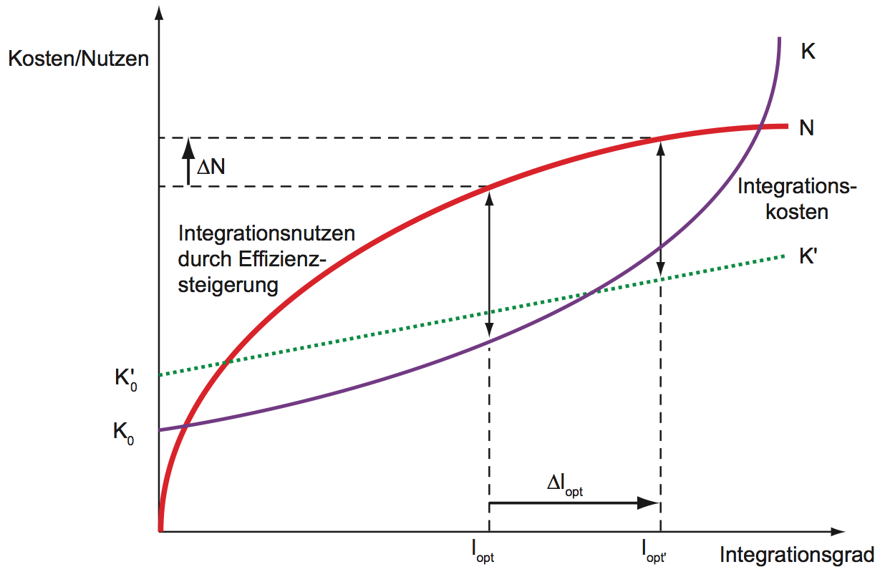
Bestimmung des optimalen Integrationsgrads
Abbildung 9.3 Quelle: in Anlehnung an Scheer, 1990, S. 46

Slide 34
Gliederung
Dimensionen der Integration
Vorteile und Herausforderungen integrierter Informationsverarbeitung
Beschreibungsmodelle der integrierten Informationsverarbeitung
Einführung in unternehmensweite Anwendungssysteme
Innerbetrieblicher Fokus: Enterprise-Resource-Planning-Systeme (ERP)
Enterprise Application Integration (EAI)
Überbetrieblicher Fokus (I): Elektronischer Datenaustausch (EDI)
Überbetrieblicher Fokus II: Supply Chain Management (SCM)
Überbetrieblicher Fokus III: Customer Relationship Management (CRM)
Entwicklungstrends

Slide 35
Kölner Integrationsmodell (KIM) (Grochla et al., 1971)
Erfasst die wichtigsten, mittels Datenverarbeitung lösbaren Aufgaben einer Unternehmung und fließende Informationsströme
Für jede Aufgabe werden erforderlichen Eingabedaten (und Ausgabedaten) ermittelt und Prozesse identifiziert, die diese Daten erzeugen (bzw. empfangen)
Bewusste Vernachlässigung unternehmensspezifischer Besonderheiten
Bildet Grundlage weiterer Integrationskonzepte (z.B. ARIS)

Slide 36
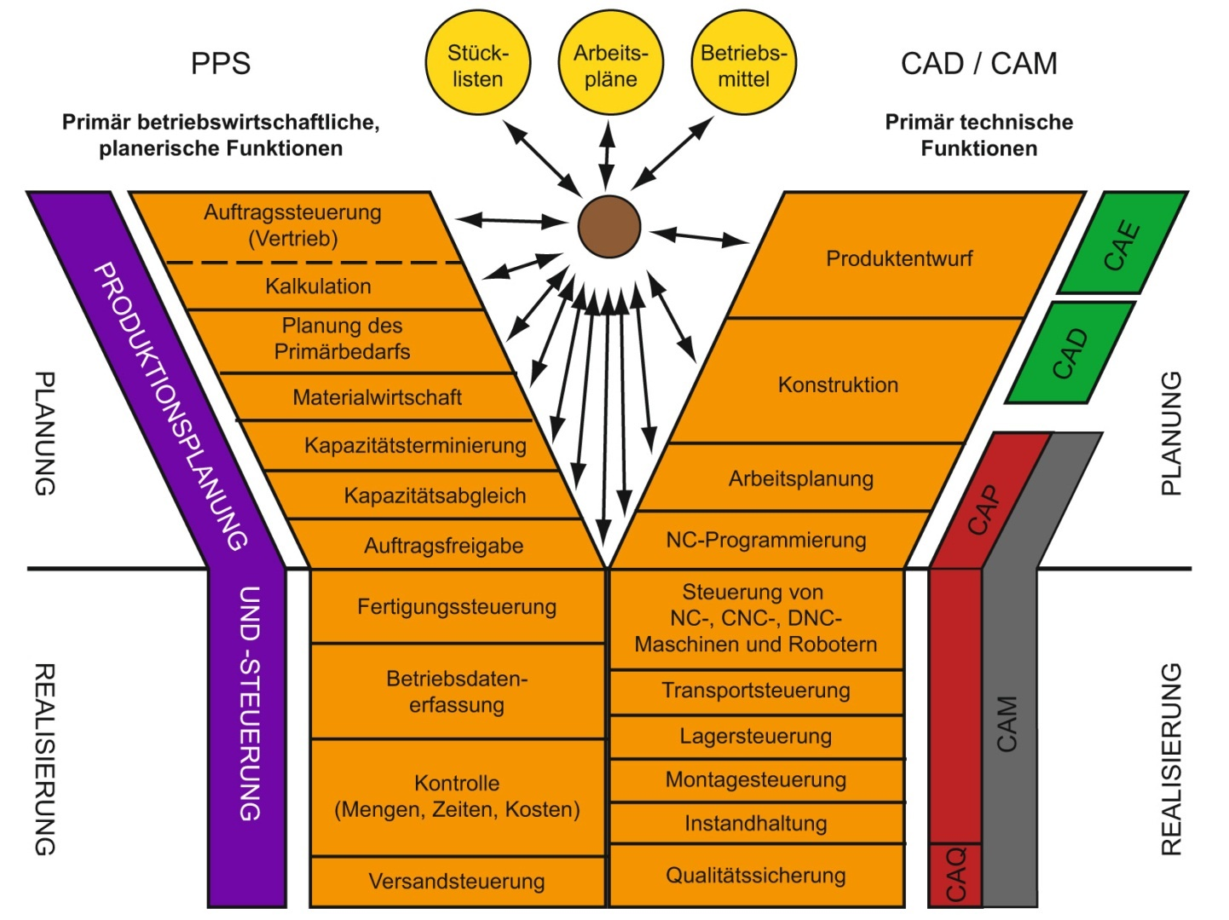
Das Y-Integrationsmodell nach Scheer
Abbildung 9.4 Quelle: Scheer, 1997, S. 93

Slide 37
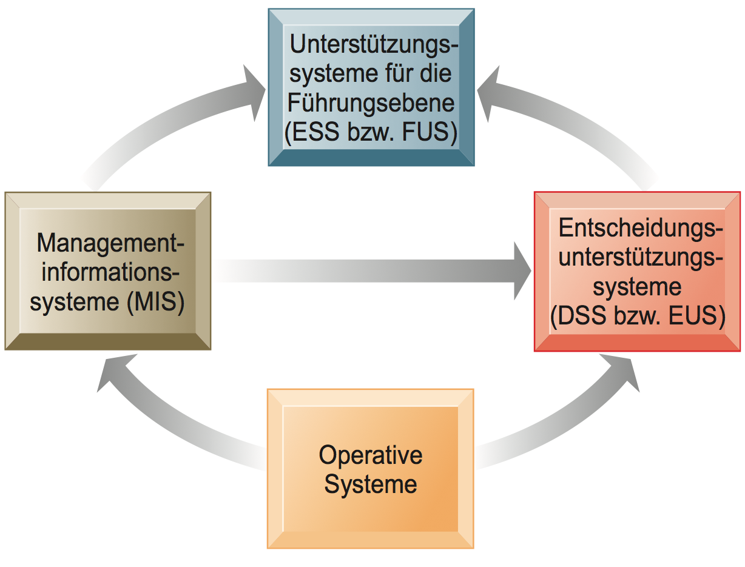
Beziehungen zwischen Anwendungssystemen
Abbildung 9.5

Slide 38
Gliederung
Dimensionen der Integration
Vorteile und Herausforderungen integrierter Informationsverarbeitung
Beschreibungsmodelle der integrierten Informationsverarbeitung
Einführung in unternehmensweite Anwendungssysteme
Innerbetrieblicher Fokus: Enterprise-Resource-Planning-Systeme (ERP)
Enterprise Application Integration (EAI)
Überbetrieblicher Fokus (I): Elektronischer Datenaustausch (EDI)
Überbetrieblicher Fokus II: Supply Chain Management (SCM)
Überbetrieblicher Fokus III: Customer Relationship Management (CRM)
Entwicklungstrends

Slide 39
Von der Funktions- zur Prozessorientierung
Bislang vorherrschende Gliederung und Einordnung von Anwendungssystemen ist funktionsorientiert
In den Funktionsbereichen entstanden entsprechende bereichsspezifische Informationssysteme mit z.T. Dateninseln
Viele Geschäftsprozesse sind jedoch funktionsübergreifend

Slide 40
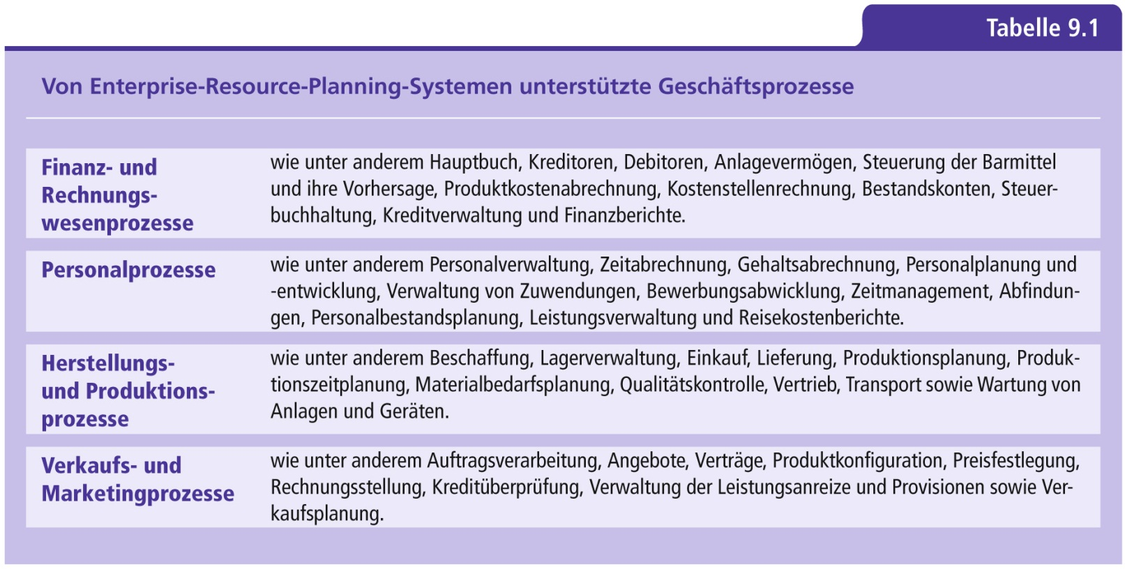
Von Enterprise-Resource-Planning-Systemen unterstützte Geschäftsprozesse

Slide 41
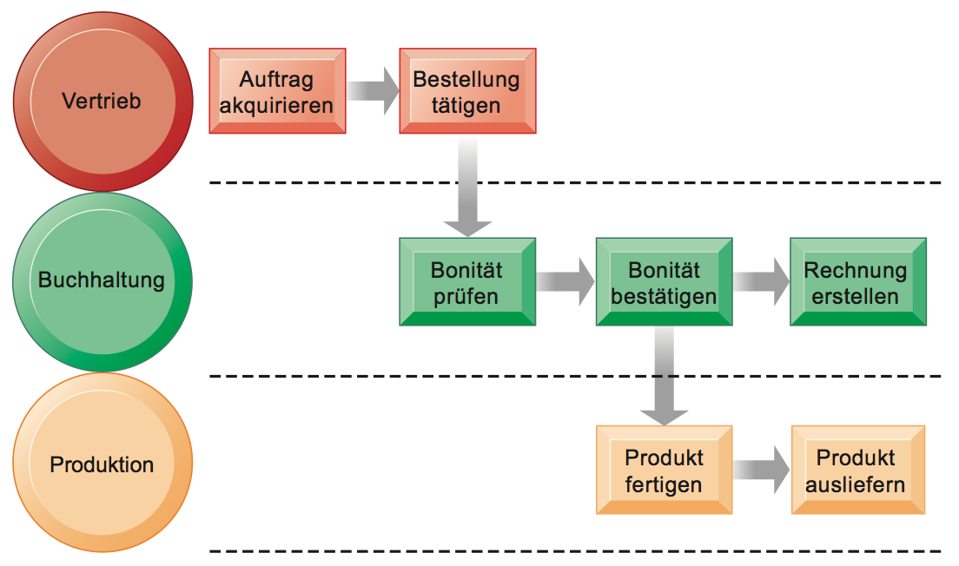
Der Auftragsbearbeitungsprozess
Abbildung 9.6

Slide 42
Unternehmensweite Anwendungssysteme
Systeme, mit denen Aktivitäten, Entscheidungen und Kenntnisse über viele verschiedene Funktionen, Ebenen und Geschäftseinheiten hinweg in einem Unternehmen koordiniert werden können. Hierzu gehören ERP-Systeme, Supply-Chain-Management-Systeme, Systeme zum Management von Kundenbeziehungen, Wissensmanagementsysteme und Systeme für die (Gruppen-) Zusammenarbeit.

Slide 43
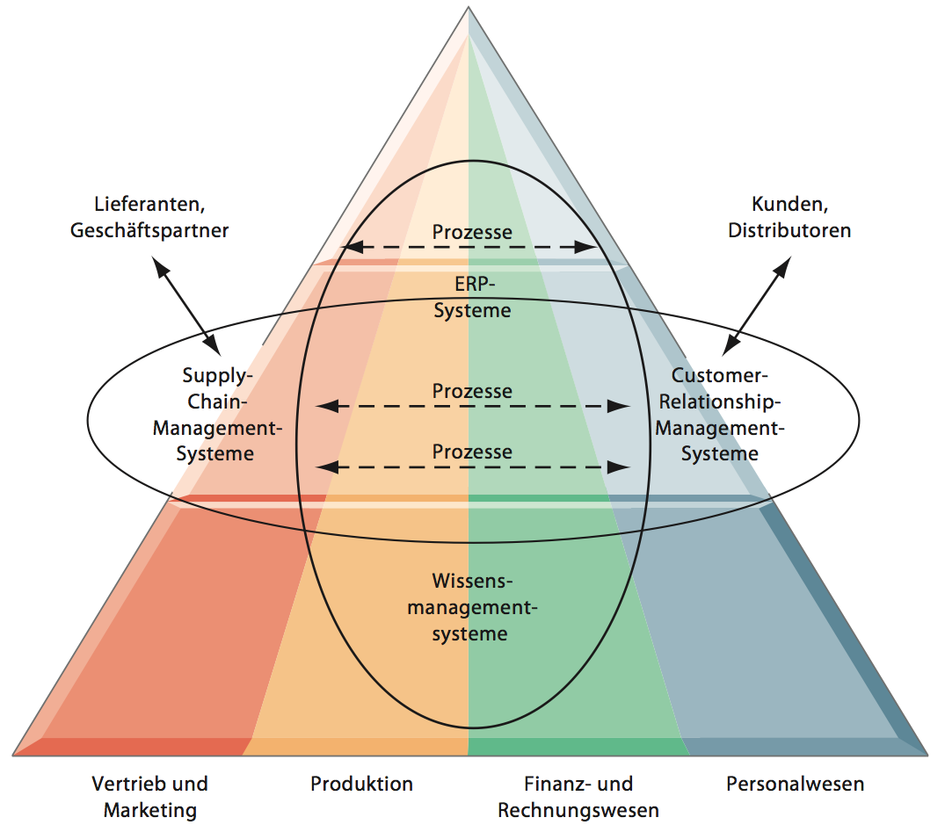
Kategorien von unternehmensweiten Anwendungssystemen
Abbildung 9.7

Slide 44
Intranets als unternehmensweite Informations-, Kommunikations- und Anwendungsplattform
Intranet: organisations- oder unternehmensinternes, nicht öffentliches Rechnernetzwerk, das im Kern auf den Techniken des Internets basiert
Extranet: Intranet, auf das einer definierten Gruppe organisations- und unternehmensexterner Benutzer Zugriff gewährt wird

Slide 45
Intranets als unternehmensweite Informations-, Kommunikations- und Anwendungsplattform
Intranets sind leicht skalierbar, können alle Computer in einem praktisch nahtlosen Netzwerksystem vereinen
Websoftware stellt eine einheitliche Schnittstelle zur Verfügung
Intranets ermöglichen ansprechende Umgebungen mit hohem Informationsgehalt, z.B. über Webseiten

Slide 46
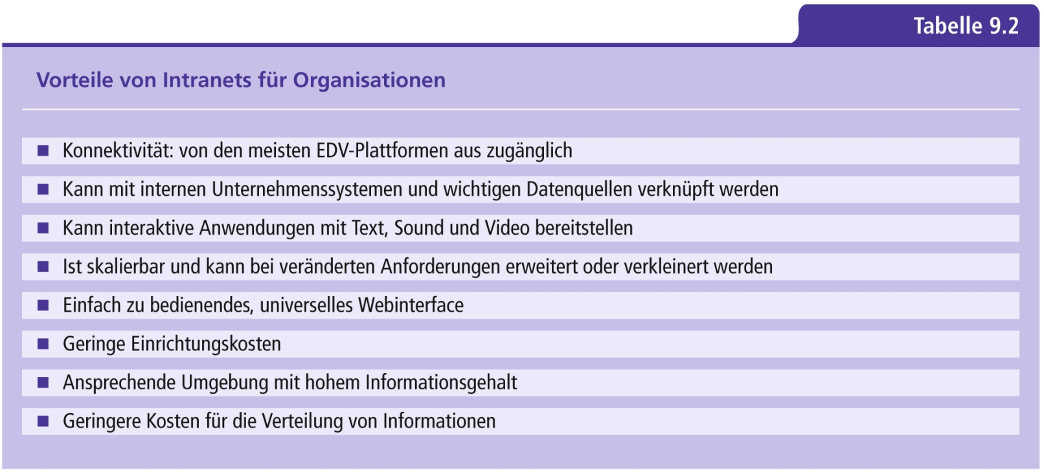
Vorteile von Intranets für Organisationen

Slide 47
Intranets zur Zusammenarbeit von Gruppen
Intranets stellen eine umfangreiche Palette von Hilfsmitteln zur Schaffung von kooperativen (Arbeits-)Umgebungen zur Verfügung
Mitglieder einer Organisation können so unabhängig von ihrem physischen Standort Informationen austauschen und an gemeinsamen Aufgaben arbeiten

Slide 48
Gliederung
Dimensionen der Integration
Vorteile und Herausforderungen integrierter Informationsverarbeitung
Beschreibungsmodelle der integrierten Informationsverarbeitung
Einführung in unternehmensweite Anwendungssysteme
Innerbetrieblicher Fokus: Enterprise-Resource-Planning-Systeme (ERP)
Enterprise Application Integration (EAI)
Überbetrieblicher Fokus (I): Elektronischer Datenaustausch (EDI)
Überbetrieblicher Fokus II: Supply Chain Management (SCM)
Überbetrieblicher Fokus III: Customer Relationship Management (CRM)
Entwicklungstrends

Slide 49
Überblick
Große Unternehmen verfügen in der Regel über verschiedene Arten von spezifischen Anwendungssystemen
Diese Systeme haben meist eigene Datenbestände und keinen automatischen Datenaustausch
Führungskräfte haben daher unter Umständen Probleme, die Daten zusammenzustellen, die sie brauchen, um sich ein hinreichend genaues Gesamtbild von den betrieblichen Abläufen und Zuständen des Unternehmens zu verschaffen

Slide 50
Intranetanwendungen für Funktionsbereiche
Exkurs
Intranets werden in allen wichtigen Funktionsbereichen von Geschäftsunternehmen eingerichtet und erlauben es der Organisation, immer mehr Geschäftsprozesse elektronisch zu verwalten
Abbildung 9.8 zeigt einige Intranetanwendungen, die für Finanz- und Rechnungswesen, Personalwesen, Marketing und Vertrieb sowie Produktion entwickelt wurden

Slide 51
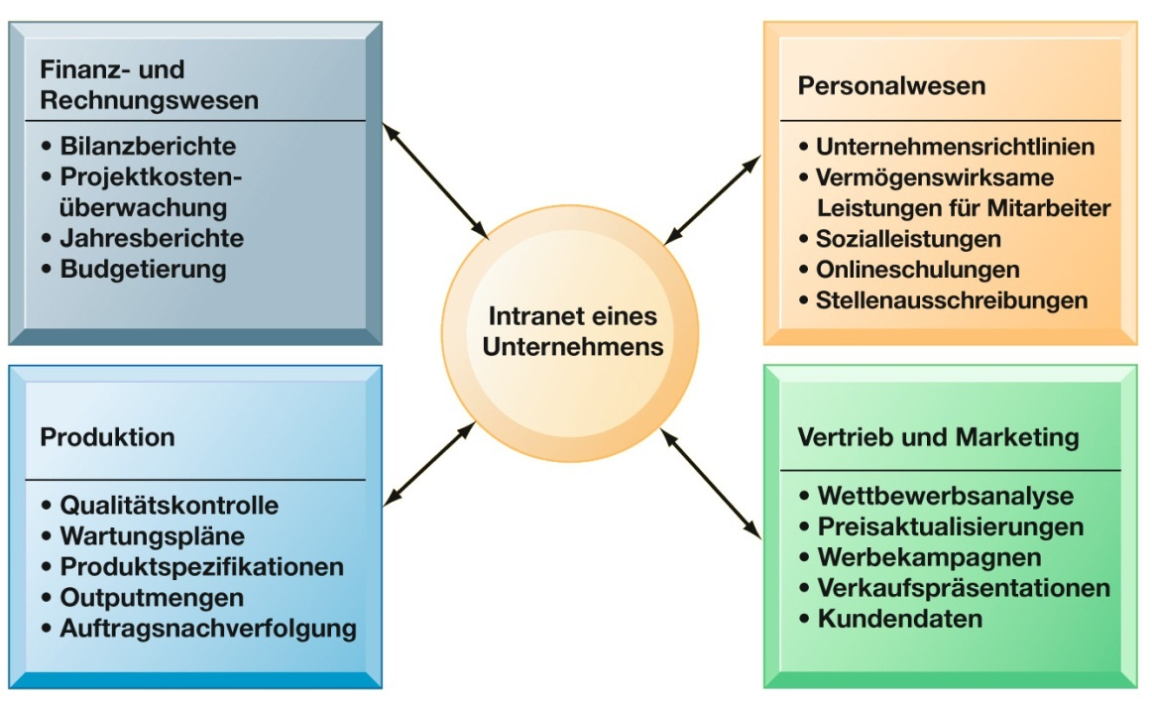
Funktionale Anwendungen von Intranets
Exkurs
Abbildung 9.8

Slide 52
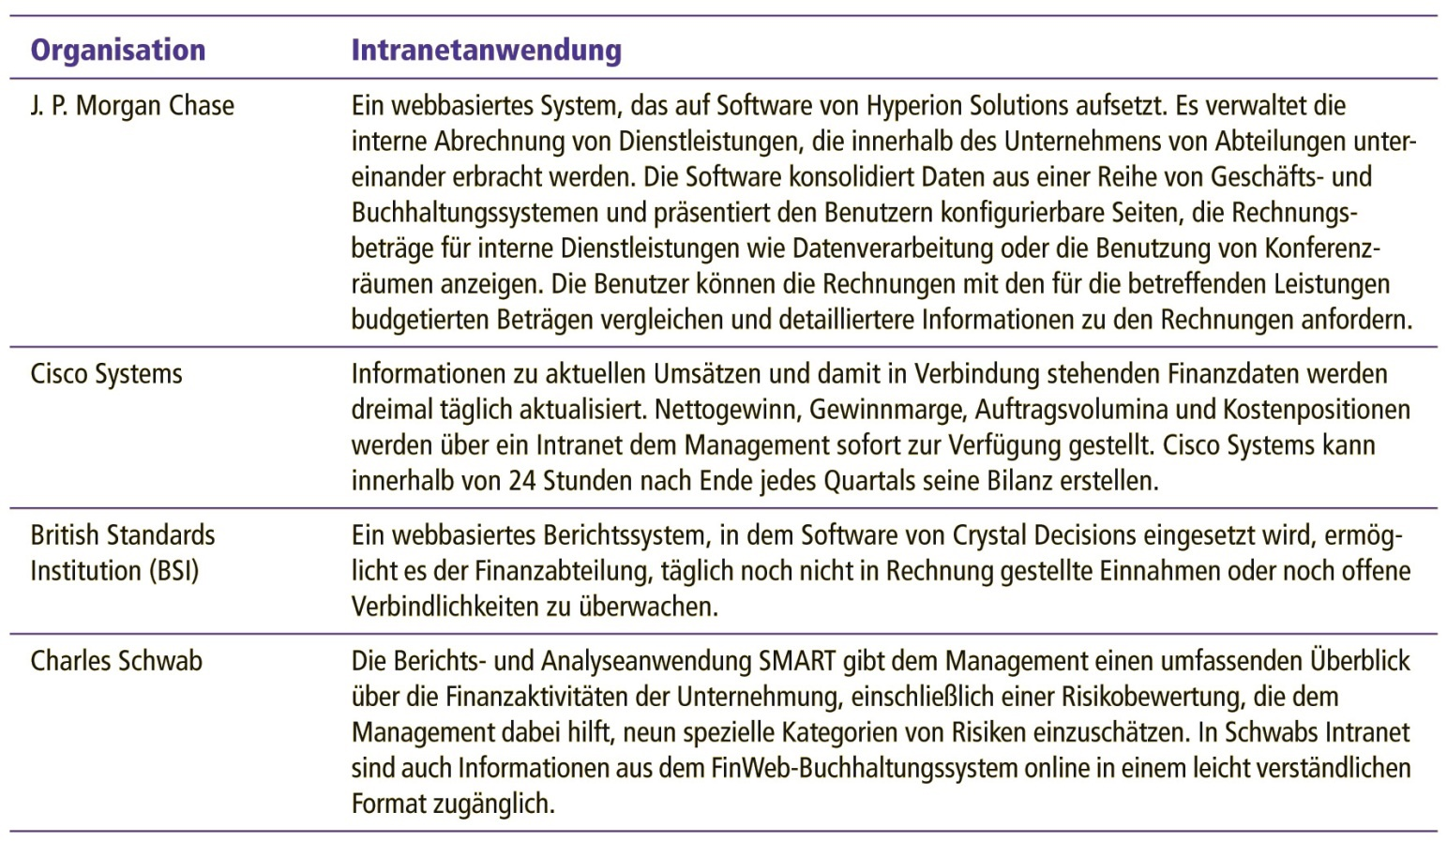
Intranets im Bereich Finanz- und Rechnungswesen
Exkurs
Tabelle 9.3

Slide 53
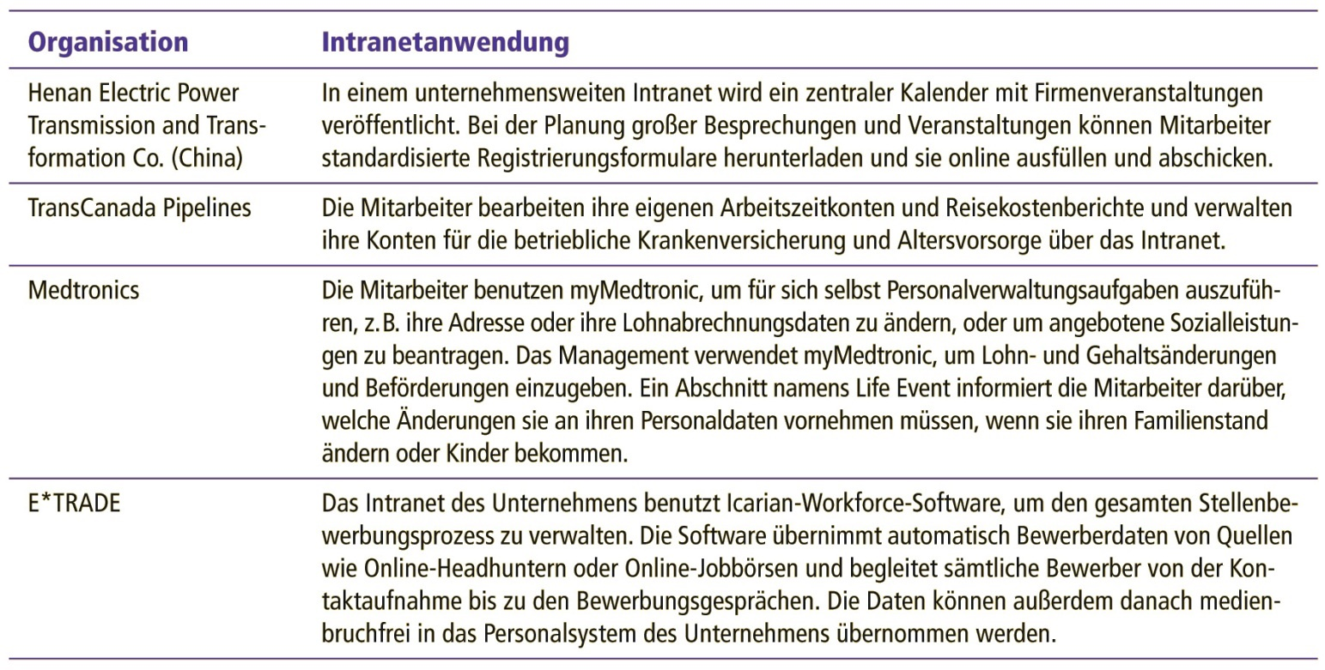
Intranets im Personalwesen
Exkurs
Tabelle 9.4

Slide 54
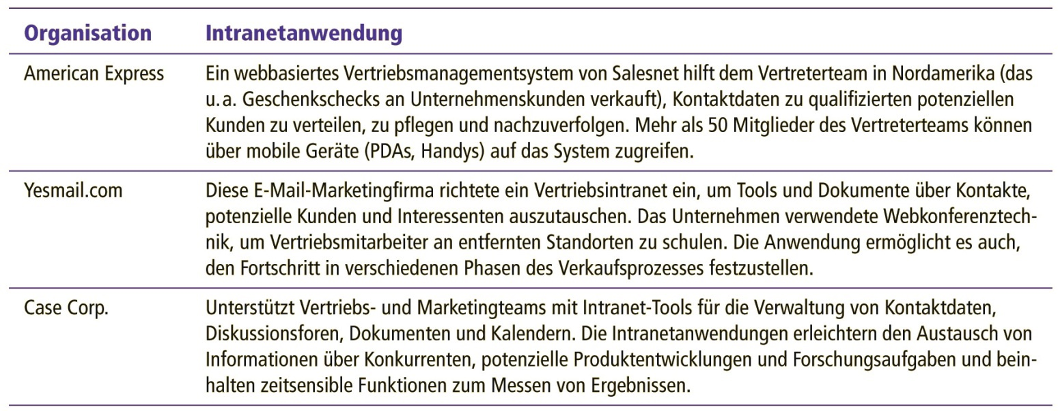
Intranets im Bereich Marketing und Vertrieb
Exkurs
Tabelle 9.5

Slide 55
Intranets im Bereich Produktion
Exkurs
Tabelle 9.6

Slide 56
Intranets im Bereich Produktion (Forts.)
Exkurs
Tabelle 9.6

Slide 57
Enterprise-Resource-Planning-Systeme
Integrierte unternehmensweite Anwendungssysteme, die zur Koordination wichtiger interner Prozesse eines Unternehmens dienen

Slide 58
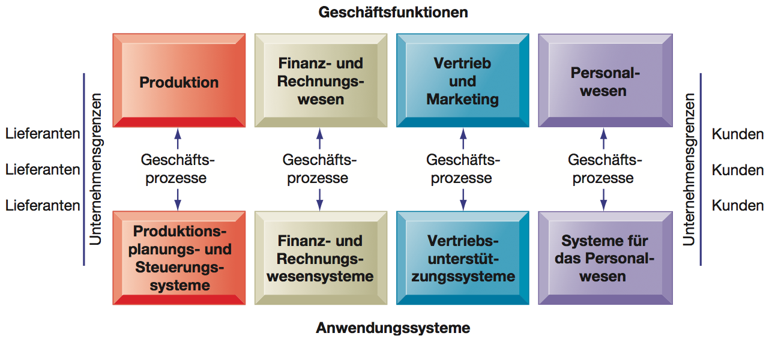
Traditionelle Anordnung von Anwendungssystemen
Abbildung 9.9

Slide 59
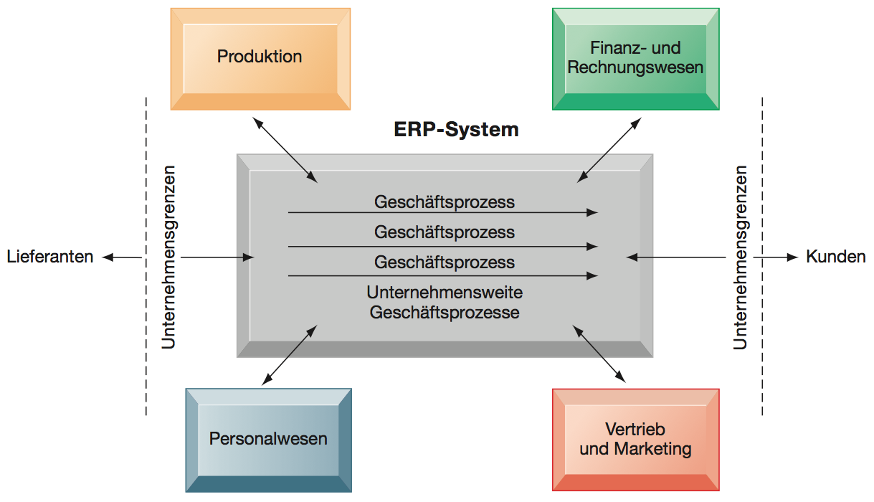
ERP-System
Abbildung 9.10

Slide 60
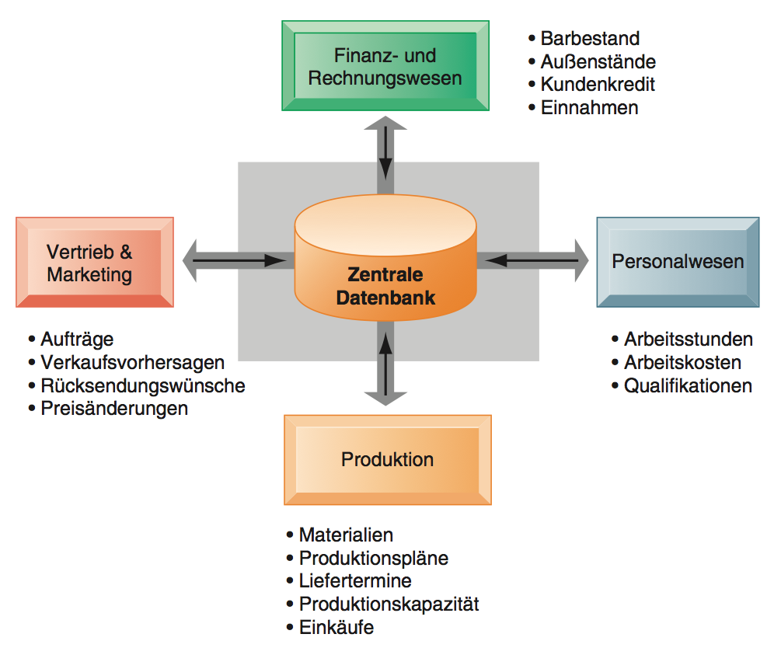
Architektur unternehmensweiter Anwendungssysteme
Abbildung 9.11

Slide 61
Funktionalität von ERP-Systemen
Funktionalität von ERP-Systemen wird in voneinander abhängigen Softwaremodulen angeboten
Module gliedern sich nach den grundlegenden internen Geschäftsprozessen, die sie unterstützen
Ziel: exakte Unternehmenskoordination und −steuerung durch gemeinsame Nutzung von Daten von unterschiedlichen Funktionen und Geschäftsprozessen und deren Einbindung in eine einzige integrierte Informationsarchitektur

Slide 62
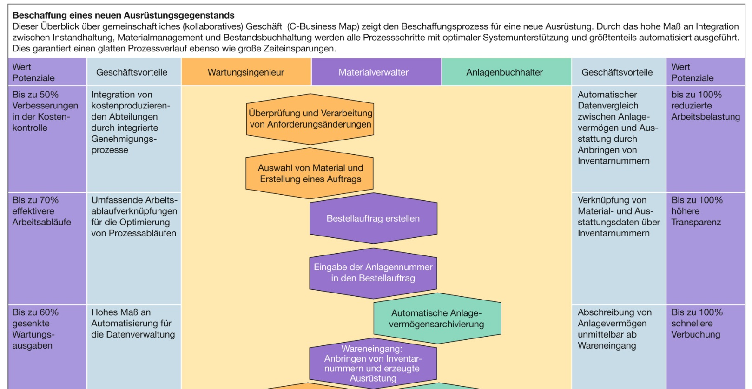
Prozessüberblick für die Beschaffung eines neuen Ausrüstungsgegenstands
Abbildung 9.12

Slide 63
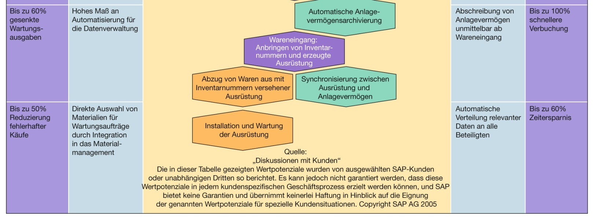
Prozessüberblick für die Beschaffung eines neuen Ausrüstungsgegenstands (Forts.)
Abbildung 9.12

Slide 64
Bewährte und bislang beste bekannte Verfahrensweisen (Best Practices)
Die erfolgreichsten Lösungen oder Problemlösungsmethoden für die konsistente und effektive Realisierung eines Geschäftsziels

Slide 65
Vorteile und Herausforderungen von ERP-Systemen
Vorteile (Veränderung von vier Dimensionen)
Unternehmensstruktur − einheitliche Organisation
Management – unternehmensweite wissensbasierte Managementprozesse
Datenstruktur – einheitliche Plattform
Wettbewerbsfähigkeit – effiziente und kundenorientierte Geschäftsprozesse
Verbesserung der Koordination innerhalb des Unternehmens sowie der Effizienz und Entscheidungsfindung

Slide 66
Vorteile und Herausforderungen von ERP-Systemen
Herausforderungen
Aufwendige Implementierung
Fehlerhafte Implementierung
Hohe Kosten der Einführung und gleichzeitig späte Realisierung der Vorteile
Inflexibilität
Ausbleibende Realisierung des strategischen Werts durch Inkompatibilität zu den eigenen Geschäftsprozessen

Slide 67
Gliederung
Dimensionen der Integration
Vorteile und Herausforderungen integrierter Informationsverarbeitung
Beschreibungsmodelle der integrierten Informationsverarbeitung
Einführung in unternehmensweite Anwendungssysteme
Innerbetrieblicher Fokus: Enterprise-Resource-Planning-Systeme (ERP)
Enterprise Application Integration (EAI)
Überbetrieblicher Fokus (I): Elektronischer Datenaustausch (EDI)
Überbetrieblicher Fokus II: Supply Chain Management (SCM)
Überbetrieblicher Fokus III: Customer Relationship Management (CRM)
Entwicklungstrends

Slide 68
Überblick
EAI
befasst sich mit der Herausforderung, bestehende, zumeist heterogene Anwendungssysteme technisch und logisch zu koppeln
bezeichnet prozessorientierte Konzepte zur Planung, Durchführung und zum Management von unternehmensweiter Integration mittels geeigneter Methoden, Hilfsmittel und EAI-Software
Deutschsprachige Bezeichnung: unternehmensweite Anwendungsintegration (UAI)

Slide 69
Überblick
Schwerpunkt der EAI liegt bei der Daten-, Funktions-, Objekt- und Prozessintegration
Erweiterte Betrachtung: technische Ermöglichung neuer betriebswirtschaftlicher Lösungen mit relativ wenig Programmieraufwand, aufbauend auf bestehenden Anwendungssystemen
EAI ist nicht auf unternehmensinterne Anwendungssysteme beschränkt

Slide 70
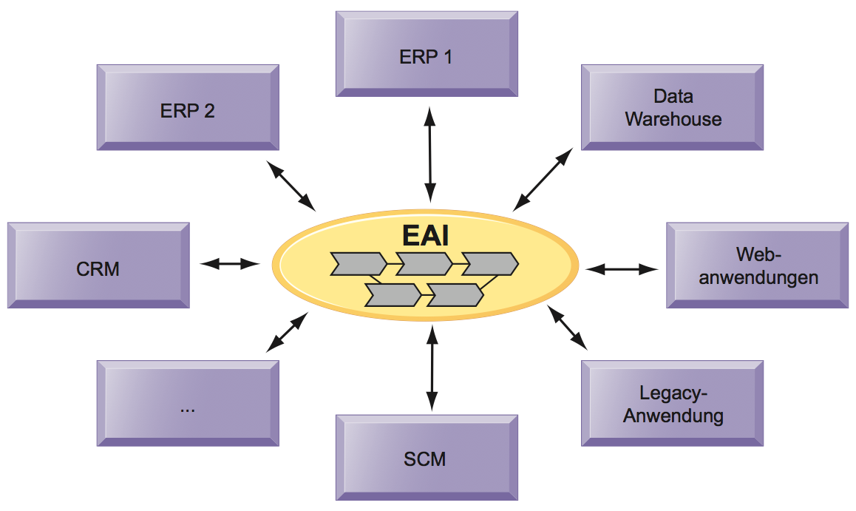
EAI-Informationsdrehscheibe
Abbildung 9.13 Quelle: Kupsch, 2006, in Anlehnung an Winkeler, Raupach und Westphal, 2001, S. 11

Slide 71
Middleware
Middleware kann als Software verstanden werden, die Mechanismen zur Kommunikation einer Anwendung oder Datenbank mit einer oder mehreren anderen Anwendungen oder Datenbanken bereitstellt.
Zentrales Merkmal von Middleware ist, dass die Heterogenität der unterschiedlichen Anwendungssysteme hinsichtlich zugrunde liegender Netzwerke, Betriebssysteme und Programmiersprachen überwunden wird.

Slide 72
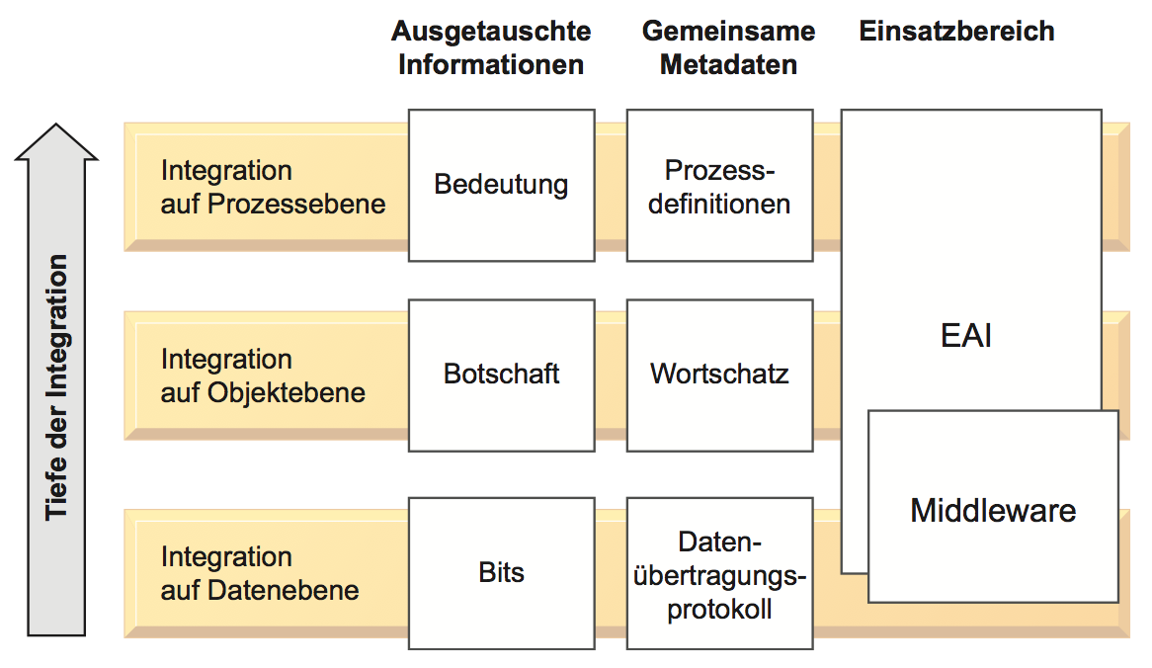
Integrationsansätze nach Ring
Abbildung 9.14 Quelle: Ring, 2000, S. 26

Slide 73
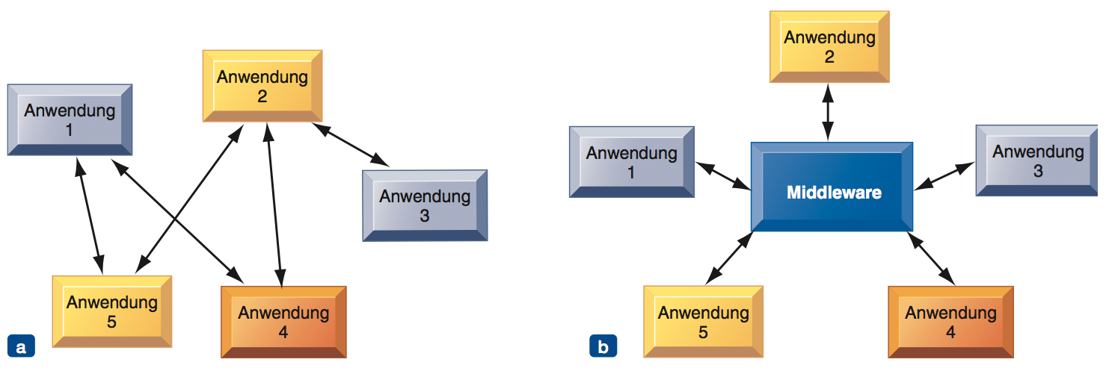
Verringerung der Komplexität durch Middleware bei Integrationsaufgaben
Abbildung 9.15

Slide 74
Middleware
Abgrenzung zweier Generationen durch Unterscheidung des Funktionsumfangs
Frühe Middlerwaresysteme fokussieren auf technische Integrationsaspekte durch Reduzierung benötigter Schnittstellen
Middlewaresysteme aktueller Generation, weisen zusätzliche Funktionalitäten auf, wie z.B. Methoden zur Transformation der auszutauschenden Informationen

Slide 75
Middleware
Die fünf Typen der Middleware erster Generation
Database Middleware
Remote Procedure Call
Object-Request-Broker (ORB)
Transaktionsmonitore
Message-Oriented Middleware (MOM)

Slide 76
Middleware
Komponenten von Middleware aktueller Generation
Application Server
Message-Broker

Slide 77
Gliederung
Dimensionen der Integration
Vorteile und Herausforderungen integrierter Informationsverarbeitung
Beschreibungsmodelle der integrierten Informationsverarbeitung
Einführung in unternehmensweite Anwendungssysteme
Innerbetrieblicher Fokus: Enterprise-Resource-Planning-Systeme (ERP)
Enterprise Application Integration (EAI)
Überbetrieblicher Fokus (I): Elektronischer Datenaustausch (EDI)
Überbetrieblicher Fokus II: Supply Chain Management (SCM)
Überbetrieblicher Fokus III: Customer Relationship Management (CRM)
Entwicklungstrends

Slide 78
Überblick
Am Beispiel von EDI (Elektronischer Datenaustausch, Electronic Data Interchange) lassen sich die die zahlreichen Facetten der Integration verdeutlichen
EDI existierte schon lange vor dem Aufkommen des webbasierten Electronic Business und des Internets
Web und XML liefern jedoch Innovationsschübe

Slide 79
EDI
Elektronischer Austausch transaktionsbegleitender, strukturierter und standardisierter Geschäftsnachrichten auf Grundlage definierter Formate und Netzwerkprotokolle zwischen den Anwendungssystemen der teilnehmenden Parteien

Slide 80
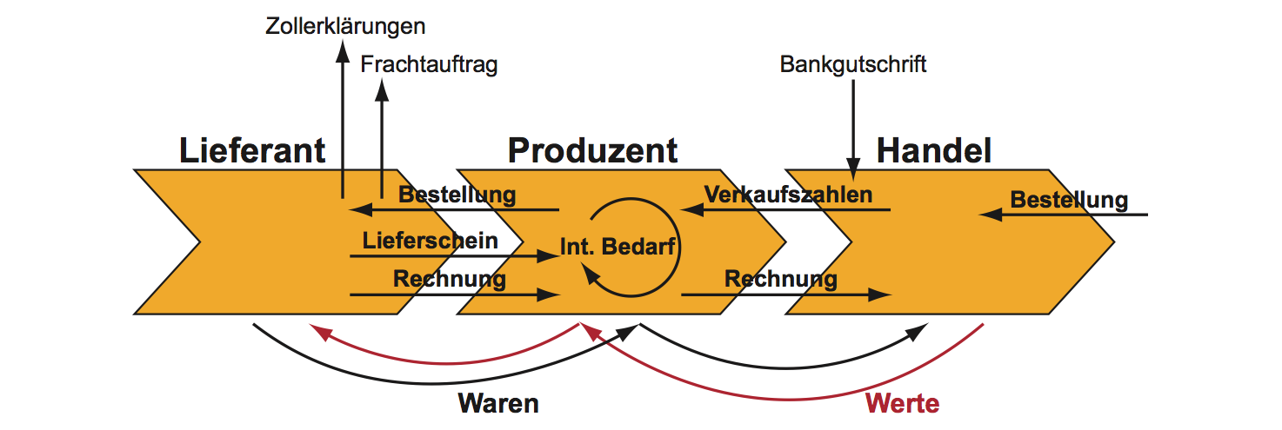
Bedarf nach Datenaustausch entlang der Wertschöpfungskette
Abbildung 9.16

Slide 81
Bedarf nach Datenaustausch
Ausgetauschte Daten sind sehr häufig Bestandteil routineartiger Prozesse
Es gibt mehrere hundert ausgetauschter Nachrichtentypen
Die häufigsten sechs Nachrichtentypen machen 85% der schriftlichen Kommunikationsvorgänge aus:
Angebotsanfragen, Bestellungen, Bestellungsänderungen, Lieferscheine, Empfangsbestätigungen und Rechnungen

Slide 82
Bedarf nach Datenaustausch
Zwei grundlegende Arten von ausgetauschten Inhalten:
Transaktionsdaten
Stammdaten

Slide 83
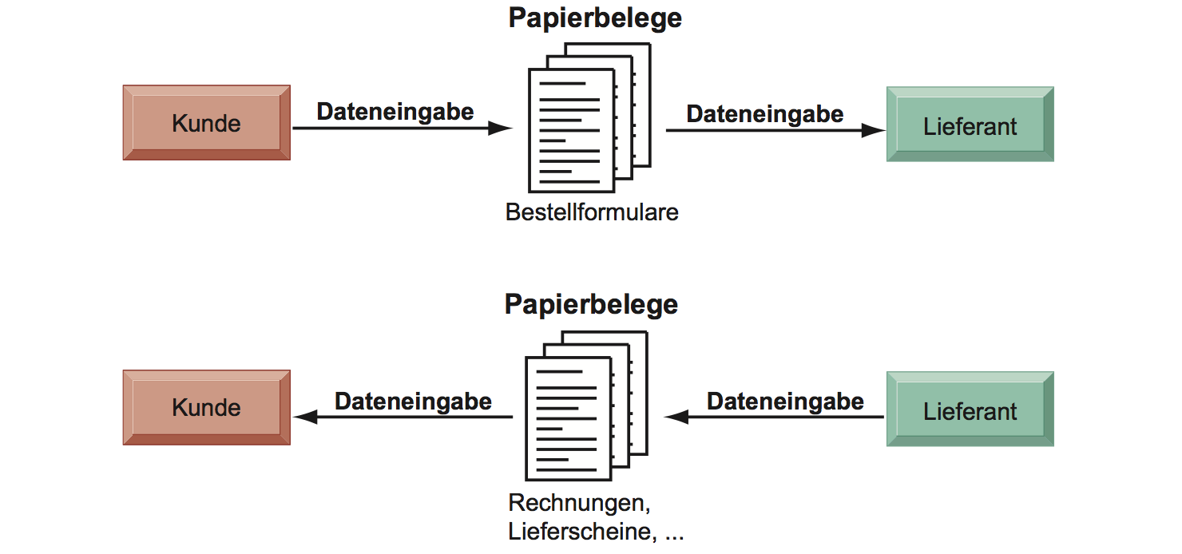
Papiergebundener Austausch von Daten
Abbildung 9.17

Slide 84
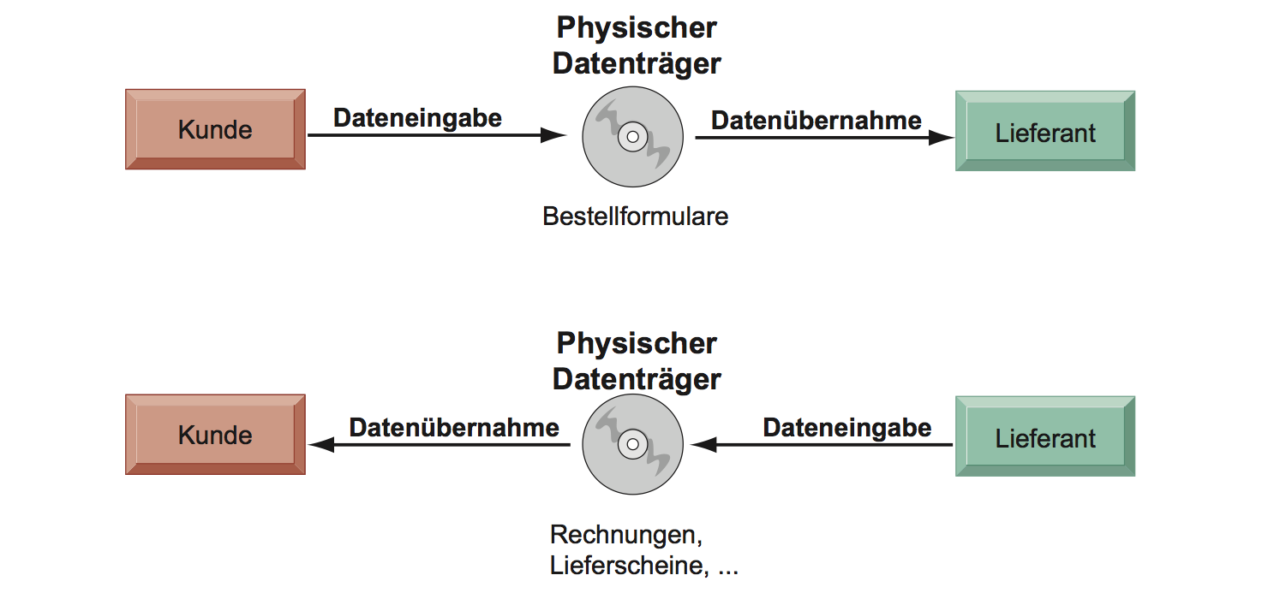
Austausch von Daten über physische Datenträger
Abbildung 9.18

Slide 85
Elektronischer Datenaustausch über Datennetzwerke
Abbildung 9.19

Slide 86
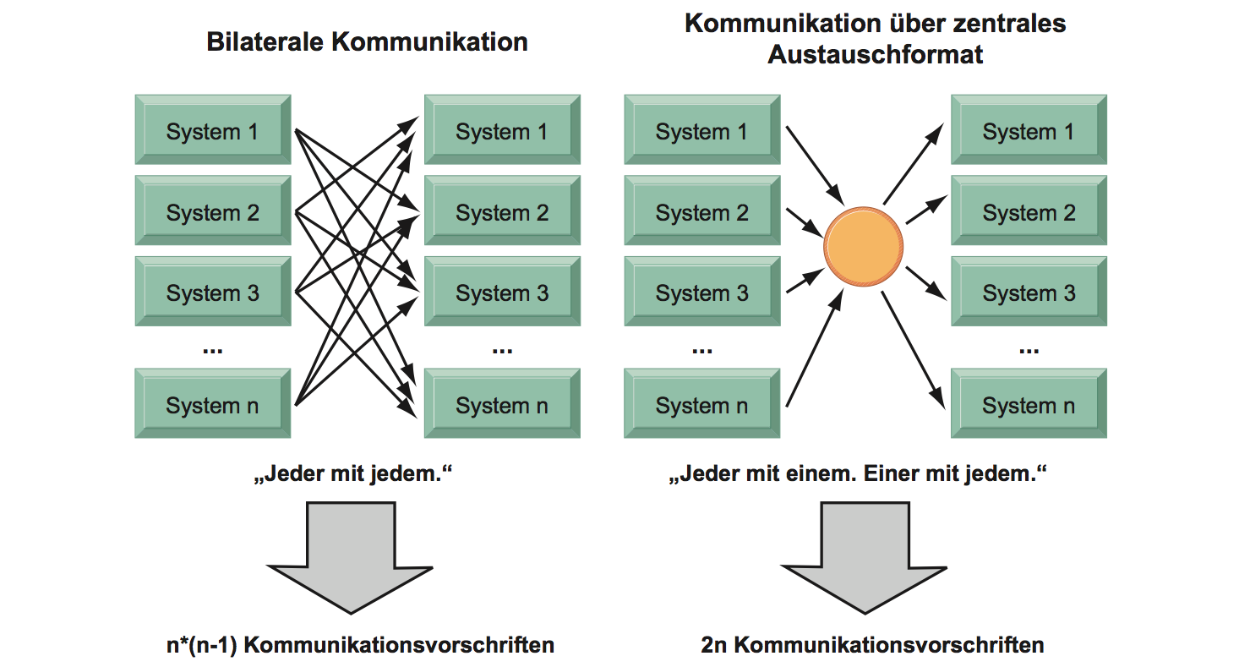
Exponentielles Wachstum der notwendigen Kommunikationsvorschriften ohne zentralen Standard
Abbildung 9.20 Quelle: in Anlehnung an Häckelmann, Petzold und Strahringer, 2000

Slide 87
Historische Entwicklung des EDI
Zunehmend bilateraler Austausch von Geschäftsdaten zwischen Großunternehmen seit den 1970er-Jahren
Zunächst von den Unternehmen selbst definierte Formate und hohe Kosten durch nötige Anpassung an weitere Geschäftspartner
Dadurch Entstehung der ersten EDI-Nachrichtenstandards zur Kostenreduktion

Slide 88
ANSI X.12
Ein branchenübergreifender EDI-Standard, der hauptsächlich in den USA verwendet wird. Er ist neben EDIFACT der bedeutendste EDI-Standard. Verantwortlich für diesen Standard ist das American National Standards Institute.

Slide 89
EDIFACT
Ein branchenübergreifender, internationaler EDI-Standard. EDIFACT ist weltweit, vor allem in Europa, weitverbreitet. Verantwortlich für EDIFACT sind die Vereinten Nationen.
Festgelegt nach der Norm ISO 9735

Slide 90
Klassifizierung beispielhafter Standards zum elektronischen Datenaustausch

Slide 91
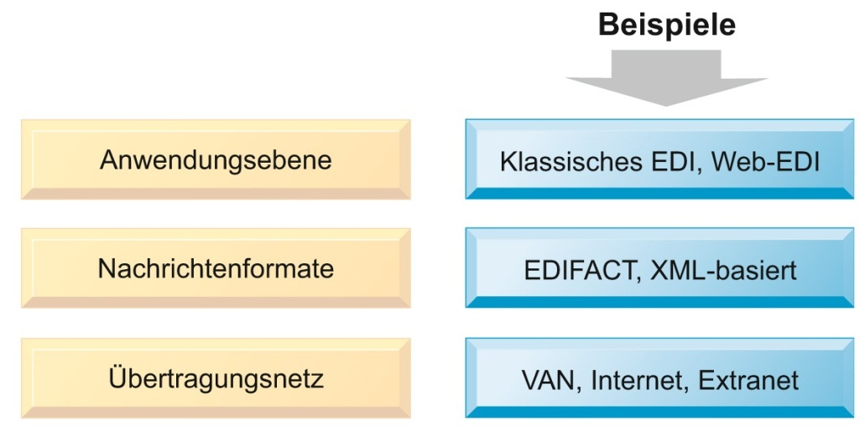
Schichtenmodell des EDI
Abbildung 9.21

Slide 92
Extensible Markup Language (XML)
Metasprache zur Strukturierung und Auszeichnung von Daten. XML gehört zur SGML, der Klasse der Auszeichnungssprachen (wie auch HTML). XML kann für den Datenaustausch im Rahmen von EDI genutzt werden.

Slide 93
Value Added Network (VAN)
Von privatwirtschaftlichen Unternehmen betriebenes Netzwerk für EDI, das VAS anbietet.

Slide 94
Value Added Services (VAS)
Mehrwertdienste innerhalb eines Netzwerks. Dienste können dabei in automatischen Prozessen (Datentransformation) wie auch Dienstleistungen (Beratung) bestehen.

Slide 95
Klassisches EDI
Klassisches EDI meint den elektronischen Datenaustausch über private Netzwerke (im Regelfall VAN)
EDIFACT ist der bedeutendste EDI-Standard und wird für klassisches EDI verwendet

Slide 96
EDI-Konverter
EDI-spezifische Software, die mithilfe von Mappings proprietäre Datenformate aus Anwendungssystemen in EDI-genormte Nachrichten und umgekehrt umwandeln kann.

Slide 97
EDI-Mappings
Sammlung von Vorschriften zur Konvertierung einer Nachricht aus einer Struktur in eine andere.

Slide 98
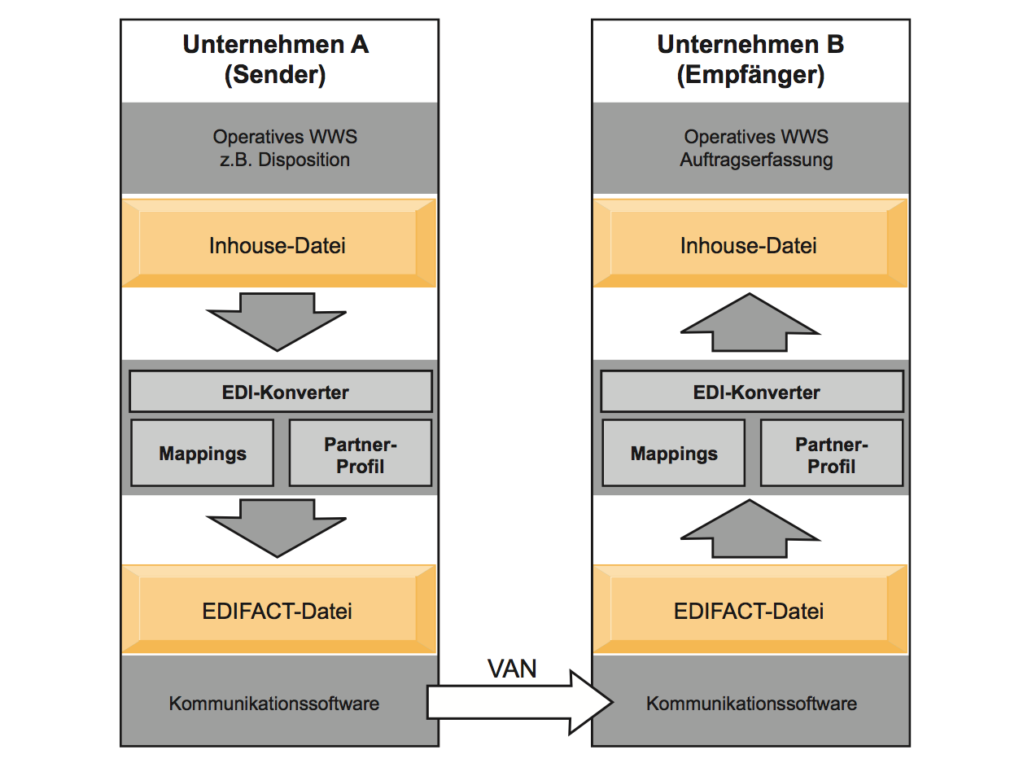
Ablauf von „klassischem EDI“
Abbildung 9.22

Slide 99
Struktur von EDI-Nachrichten am Beispiel EDIFACT
Exkurs
Daten werden mit EDIFACT über Nachrichten ausgetauscht
Häufig verwendete EDIFACT-Nachrichtentypen sind:
DELFOR (delivery forecast, Lieferabruf)
DESADV (despatch advice message, Lieferavis)
IFTMBC (transport booking confirmation, Buchungsbestätigung)
IFTMBF (transport booking request, Buchungsanfrage)
INVOIC (invoice message, Rechnung)
ORDERS (purchase order message, Bestellung)
PAYORD (payment order message, Zahlungsanweisung)
PRICAT (price catalogue message, Preisliste)
PRODAT (product data message, Produktdaten)
RECADV (receipt advice, Wareneingangsmeldung)
UTILMD (utilities master data message, Kunden- oder Vertragsstammdaten)

Slide 100
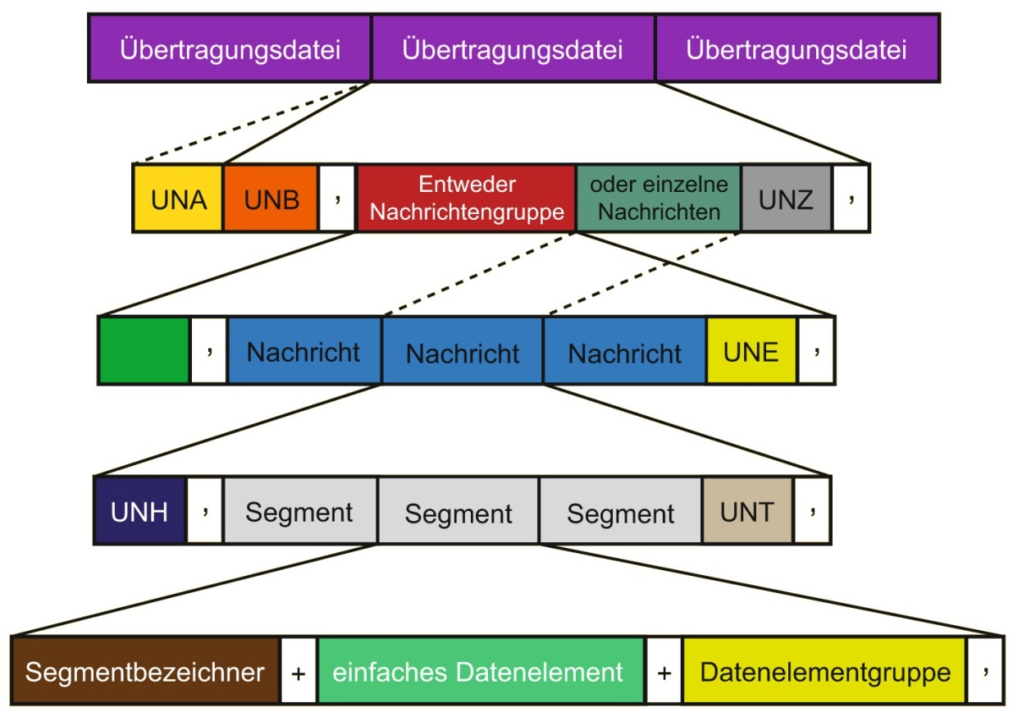
Struktur einer EDIFACT-Nachricht
Exkurs
Abbildung 9.23

Slide 101
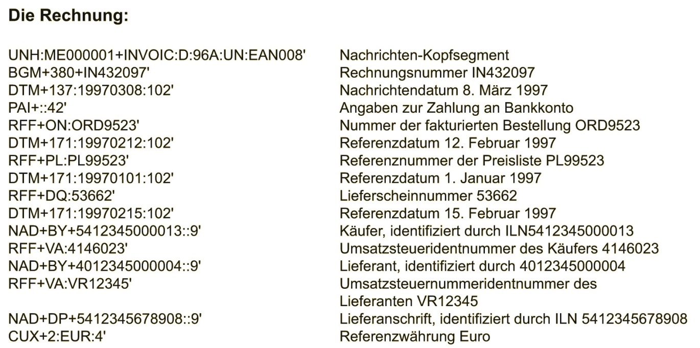
Darstellung einer Rechnung in EDIFACT
Exkurs
Abbildung 9.24

Slide 102
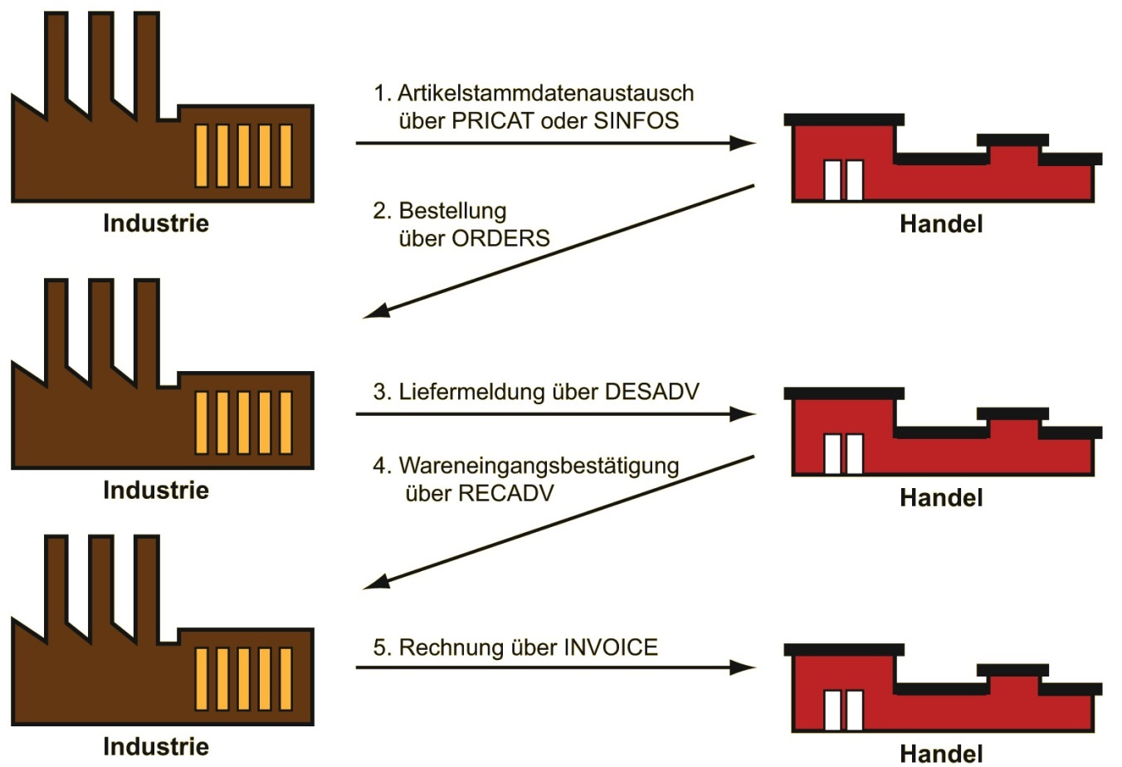
Anwendung von EDI auf Grundlage von EDI in der Konsumgüterbranche
Exkurs
Abbildung 9.25 Quelle: Beck, 2008

Slide 103
Voraussetzungen für den EDI-Einsatz
Für die Verwendung eines Standards wie EDIFACT oder ANSI X.12 ist ein entsprechender Ausbau der eigenen IT-Infrastruktur notwendig
Größte Effizienz dann, wenn auch die innerbetrieblichen Anwendungssysteme integriert sind
Zusätzlich auch organisatorische Anpassungen und juristische Rahmenregelungen nötig

Slide 104
Voraussetzungen für den EDI-Einsatz
Vollautomatische Abwicklung („seamless“) sowohl intern als auch extern schöpft das Optimierungspotential durch EDI aus
Dazu sind auch intern voll integrierte Anwendungssysteme nötig
Weitere, branchenspezifische, Voraussetzungen können erforderlich sein
Beispiel: EAN (International Article Number bzw. European Article Number) als eindeutige Kennzeichnung in der Konsumgüterindustrie

Slide 105
EAN
Produktkennzeichnung für Handelsartikel. EANs werden zentral durch die GS1-Gruppe verwaltet und an Hersteller auf Antrag gebührenpflichtig vergeben. Die EAN wird in der Regel als maschinenlesbarer Strichcode auf die Verpackung gedruckt.

Slide 106
Internetgestütztes EDI
Beschreibt man EDI im Internet, muss eine Unterscheidung getroffen werden, wegen nicht einheitlicher Verwendung von Begriffen wie „Internet-EDI“, „Web-EDI“ oder „internetgestütztes EDI“.

Slide 107
Klassisches EDI und internetgestütztes EDI

Slide 108
Web-EDI
Internetschnittstelle für EDI-Netze. Damit bieten – direkt oder über Dienstleister – die an EDI teilnehmenden Unternehmen ihren Partnern eine Möglichkeit, über ein Webportal oder eine Webformularseite ebenfalls am EDI-System teilzunehmen.

Slide 109
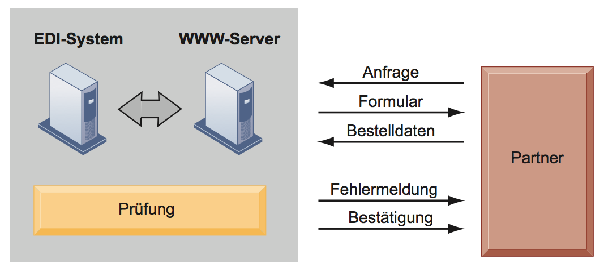
Web-EDI, angeboten durch ein teilnehmendes Unternehmen
Abbildung 9.26

Slide 110
EDI mit XML
EDI-Variante, die XML und Internetprotokolle nutzt und so nicht notwendigerweise auf vordefinierte EDI-Formate und EDI-Protokolle aufsetzen muss.

Slide 111
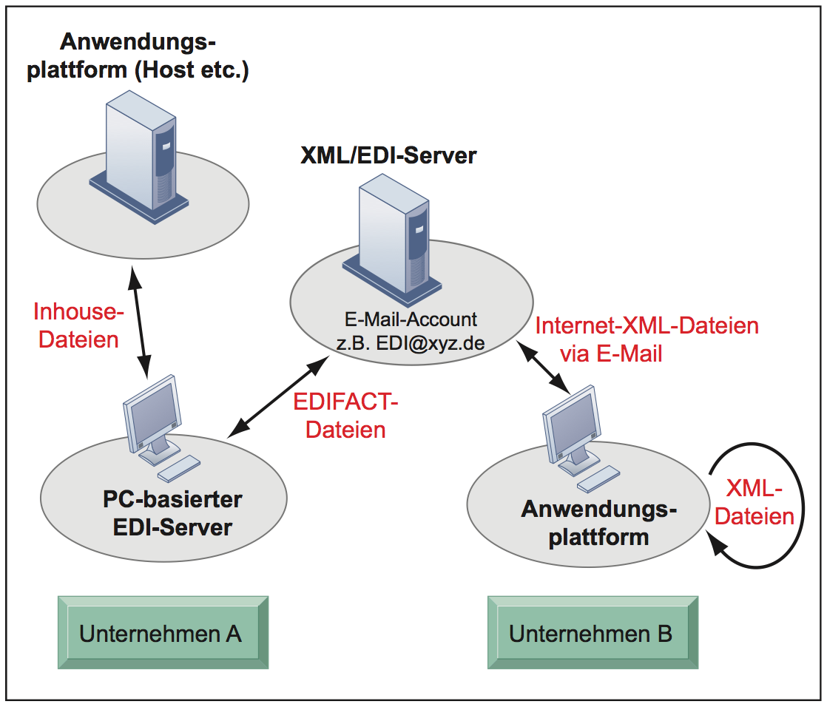
Web-EDI unter Ausnutzung einer EDI-XML-Schnittstelle eines Drittanbieters
Abbildung 9.27

Slide 112
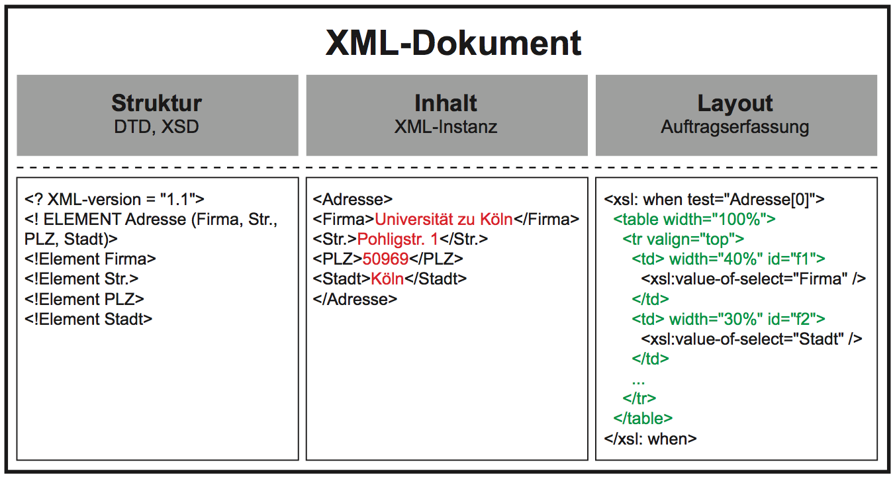
Beispiel für ein XML-Dokument, Aufteilung in Struktur, Inhalt und Layout
Abbildung 9.28

Slide 113
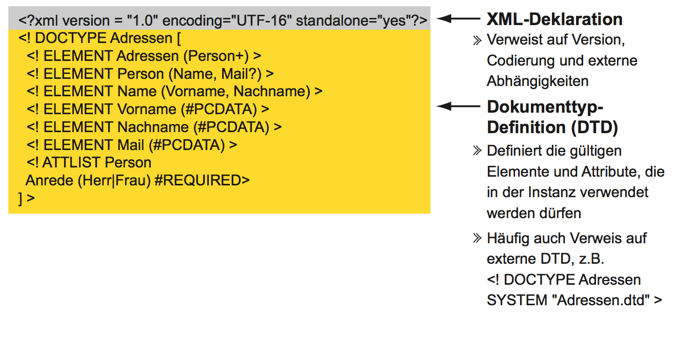
Aufbau und Inhalte eines XML-Dokuments
Abbildung 9.29

Slide 114
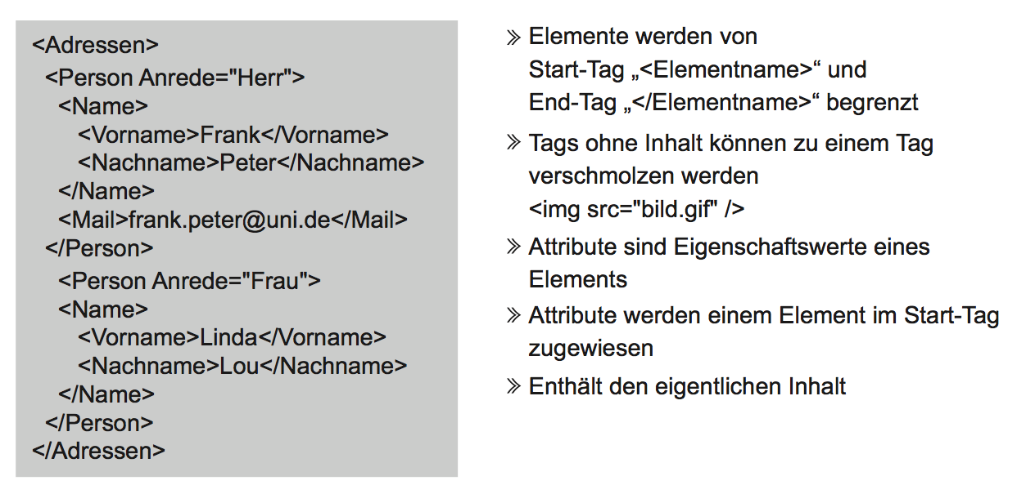
Aufbau und Inhalte eines XML-Dokuments (Forts.)
Abbildung 9.29

Slide 115
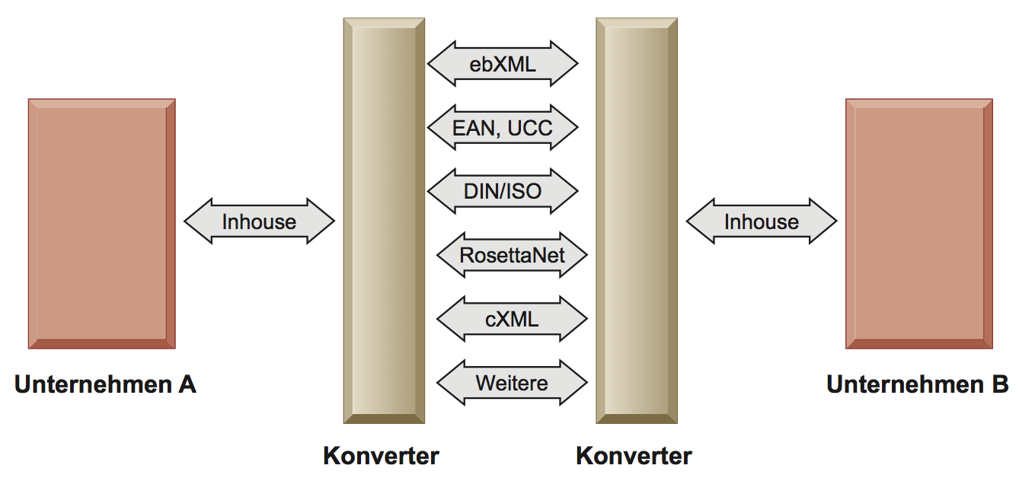
EDI mit XML
Abbildung 9.30

Slide 116
Vorteile und Herausforderungen durch EDI
Vorteile durch standardisierte EDI-Systeme
Erzielen von Kosten-, Zeit- und Qualitätsvorteilen
Realisieren neuer Kooperations- und Geschäftsmodelle
Vermeidung von Redundanzen und wiederholter Erfassung
Kürzere Liegezeiten und geringerer Lagerbedarf
Ausgleich eventueller Standortnachteile
Intensivierung von Kundenbindung
Steigerung der Planungs- und Dispositionssicherheit

Slide 117
Vorteile und Herausforderungen durch EDI
Herausforderungen
Bewertungsproblematik
Komplexität
Standardisierung
Fehlereskalation
Indirekte Kosten
Juristische Problemstellungen
Datensicherheit

